Slide 1
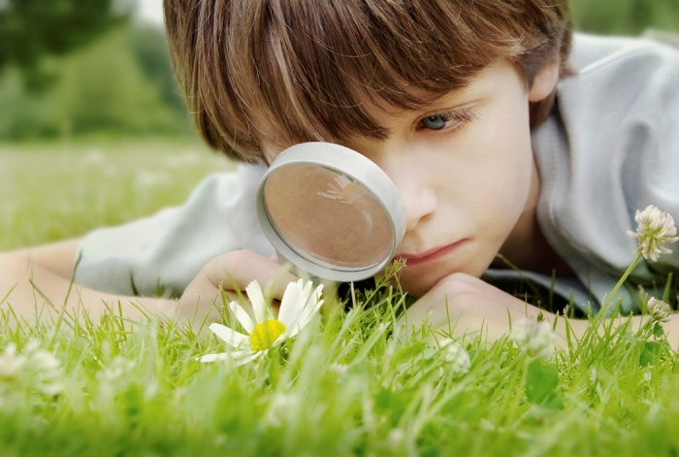
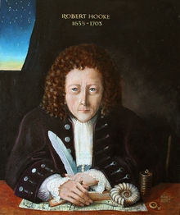



60.1 Základy mikroskopování
Elektronická učebnice - II. stupeň Základní škola Děčín VI, Na Stráni 879/2 – příspěvková organizace Přírodopis
K čemu slouží mikroskop?
Robert Hooke - buňka
Autor: Mgr. Petra Křivánková
Notes:
Víte, kdo způsobuje angínu, chřipku, nebo neštovice?

Slide 2
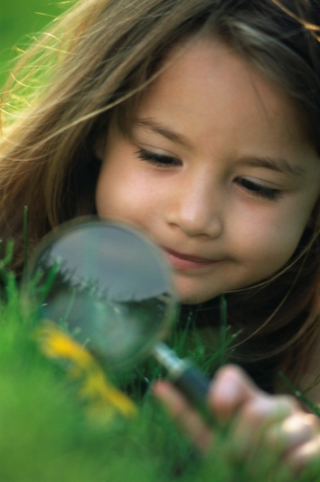

60.2 Co už víš?
Elektronická učebnice - II. stupeň Základní škola Děčín VI, Na Stráni 879/2 – příspěvková organizace Přírodopis
Co je zvětšovací sklo?
Co se děje s věcmi, které pozoruješ lupou?

Slide 3
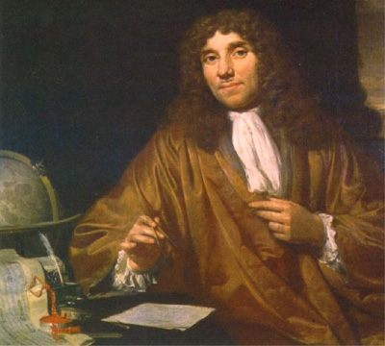
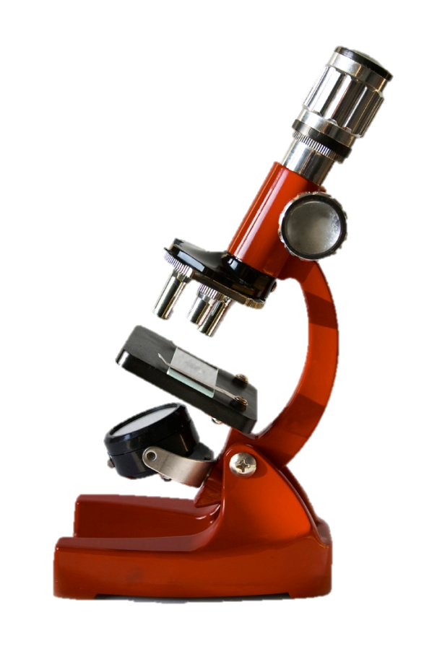
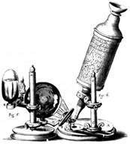
60.3 Jaké si řekneme nové termíny a názvy?
Elektronická učebnice - II. stupeň Základní škola Děčín VI, Na Stráni 879/2 – příspěvková organizace Přírodopis
okulár
Anthony van Leewenhoeck
- vynálezce mikroskopu
tubus
objektivy
zaostřovací šroub
stolek
rameno stojanu
zrcátko (světlo)
svorky
stojan

Slide 4
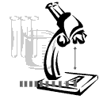
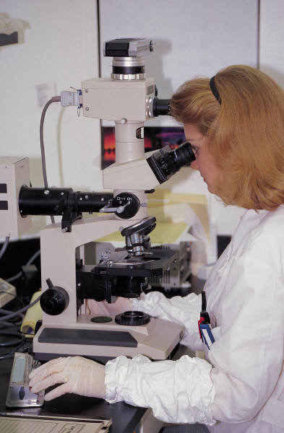
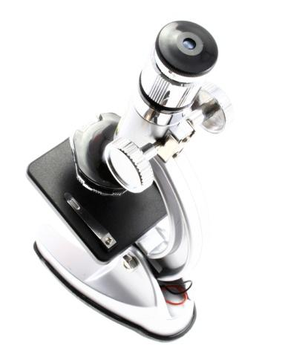
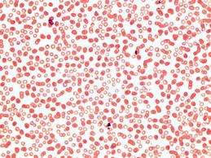

60.4 Co si řekneme nového?
Elektronická učebnice - II. stupeň Základní škola Děčín VI, Na Stráni 879/2 – příspěvková organizace Přírodopis
Mikroskopy
optické
elektronové
Mikroskopování
Laboratorní pomůcky
elektronový
optický

Slide 5

60.5 Procvičení a příklady
Elektronická učebnice - II. stupeň Základní škola Děčín VI, Na Stráni 879/2 – příspěvková organizace Přírodopis
Laboratorní práce
Téma: Pozorování buněk pokožky cibule
Pomůcky: cibule, mikroskop, podložní sklíčko, krycí sklíčko, kádinka s vodou, kapátko, nůž
Postup: 1. Připravte si pomůcky k mikroskopování a rozdělte cibuli na několik menších částí.
2. Ze spodní části jednoho z listů cibule sloupněte tenkou blanku (pokožku). Z pokožky
vyřízněte část o rozměrech cca 5×5 mm a vložte ji na podložní sklíčko.
3. Zakápněte trochou vody a přikryjte ji krycím sklíčkem. Vložte pod mikroskop a
pozorujte buňky pokožky cibule.
4. Do sešitu si nakreslete, co jste viděli v mikroskopu. Nezapomeňte uvést zvětšení
mikroskopu!
Závěr: Co jsme pozorovali pod mikroskopem?
Jaký tvar měly buňky, které jsme pozorovali pod mikroskopem?
Jaké organely jsme v těchto buňkách viděli?

Slide 6
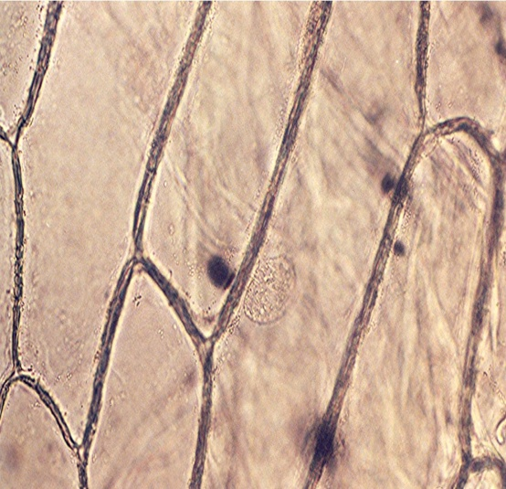
60.6 Něco navíc pro šikovné
Elektronická učebnice - II. stupeň Základní škola Děčín VI, Na Stráni 879/2 – příspěvková organizace Přírodopis
Postup při tvorbě mikroskopického preparátu
Preparát vložíme na podložní stolek a upevníme svorkami.
Nastavíme objektiv těsně ke krycímu sklíčku – opatrně, abychom jej nerozmáčkli.
Hledíme do okuláru a pomalu oddalujeme objektiv od preparátu, až se nám objeví obraz preparátu v zorném poli.
Zaostříme. Hledíme jedním okem do okuláru a druhým na protokol – zakreslujeme tužkou obraz v mikroskopu.
základní cytoplazma
buněčné jádro
buněčná stěna

Slide 7

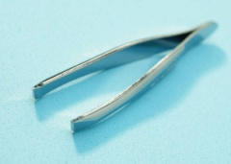
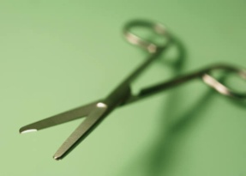
60.7 CLIL
Elektronická učebnice - II. stupeň Základní škola Děčín VI, Na Stráni 879/2 – příspěvková organizace Biology
eyepiece
Magnifying glass
Microscope
tubus
dropper
arm
revolvig nosepiece
stage clip
pincers
objective
mirror
scissors

Slide 8
60.8 Test znalostí
Elektronická učebnice - II. stupeň Základní škola Děčín VI, Na Stráni 879/2 – příspěvková organizace Přírodopis
Spoj správně pojmy, které spolu souvisí? kapátko A) lab. preparát mikroskop B) lab. nástroj kádinka C) lab. přístroj pokožka cibule D) lab. sklo | Kdo vynalezl mikroskop? Anthony van Leewenhoeck Charles Darwin Jan Evangelista Purkyně Gregor Mendel
2. Při mikroskopování začínáme vždy od: nejmenšího zvětšení největšího zvětšení nezáleží na tom prostředního zvětšení | Na čem se tvoří mikroskopický preparát? na Petriho misce na podložním skle na krycím skle na stolku mikroskopu
Správné odpovědi:
aB, bC, cD, dA
a
a
b
Test na známku

Slide 9
Elektronická učebnice - II. stupeň Základní škola Děčín VI, Na Stráni 879/2 – příspěvková organizace Přírodopis
60.9 Použité zdroje, citace
http://upload.wikimedia.org/wikipedia/commons/1/10/13_Portrait_of_Robert_Hooke.JPG
http://www.optic.cz/images/mikroskop_historie.jpg
http://3.bp.blogspot.com/_msv5VkE0qGo/TUtAFAvsTUI/AAAAAAAAADA/UOrjlFlPsR0/s1600/Leeuwenhoek.JPG
Obrázky z databáze klipart

Slide 10
Elektronická učebnice - II. stupeň Základní škola Děčín VI, Na Stráni 879/2 – příspěvková organizace Přírodopis
60.10 Anotace
Autor | Mgr. Petra Křivánková
Období | 07 – 12/2011
Ročník | 6. – 9. ročník
Klíčová slova | Mikroskop, lupa
Anotace | Prezentace popisující stavbu mikroskopu a tvorbu mikroskopického preparátu.

